Slide 1
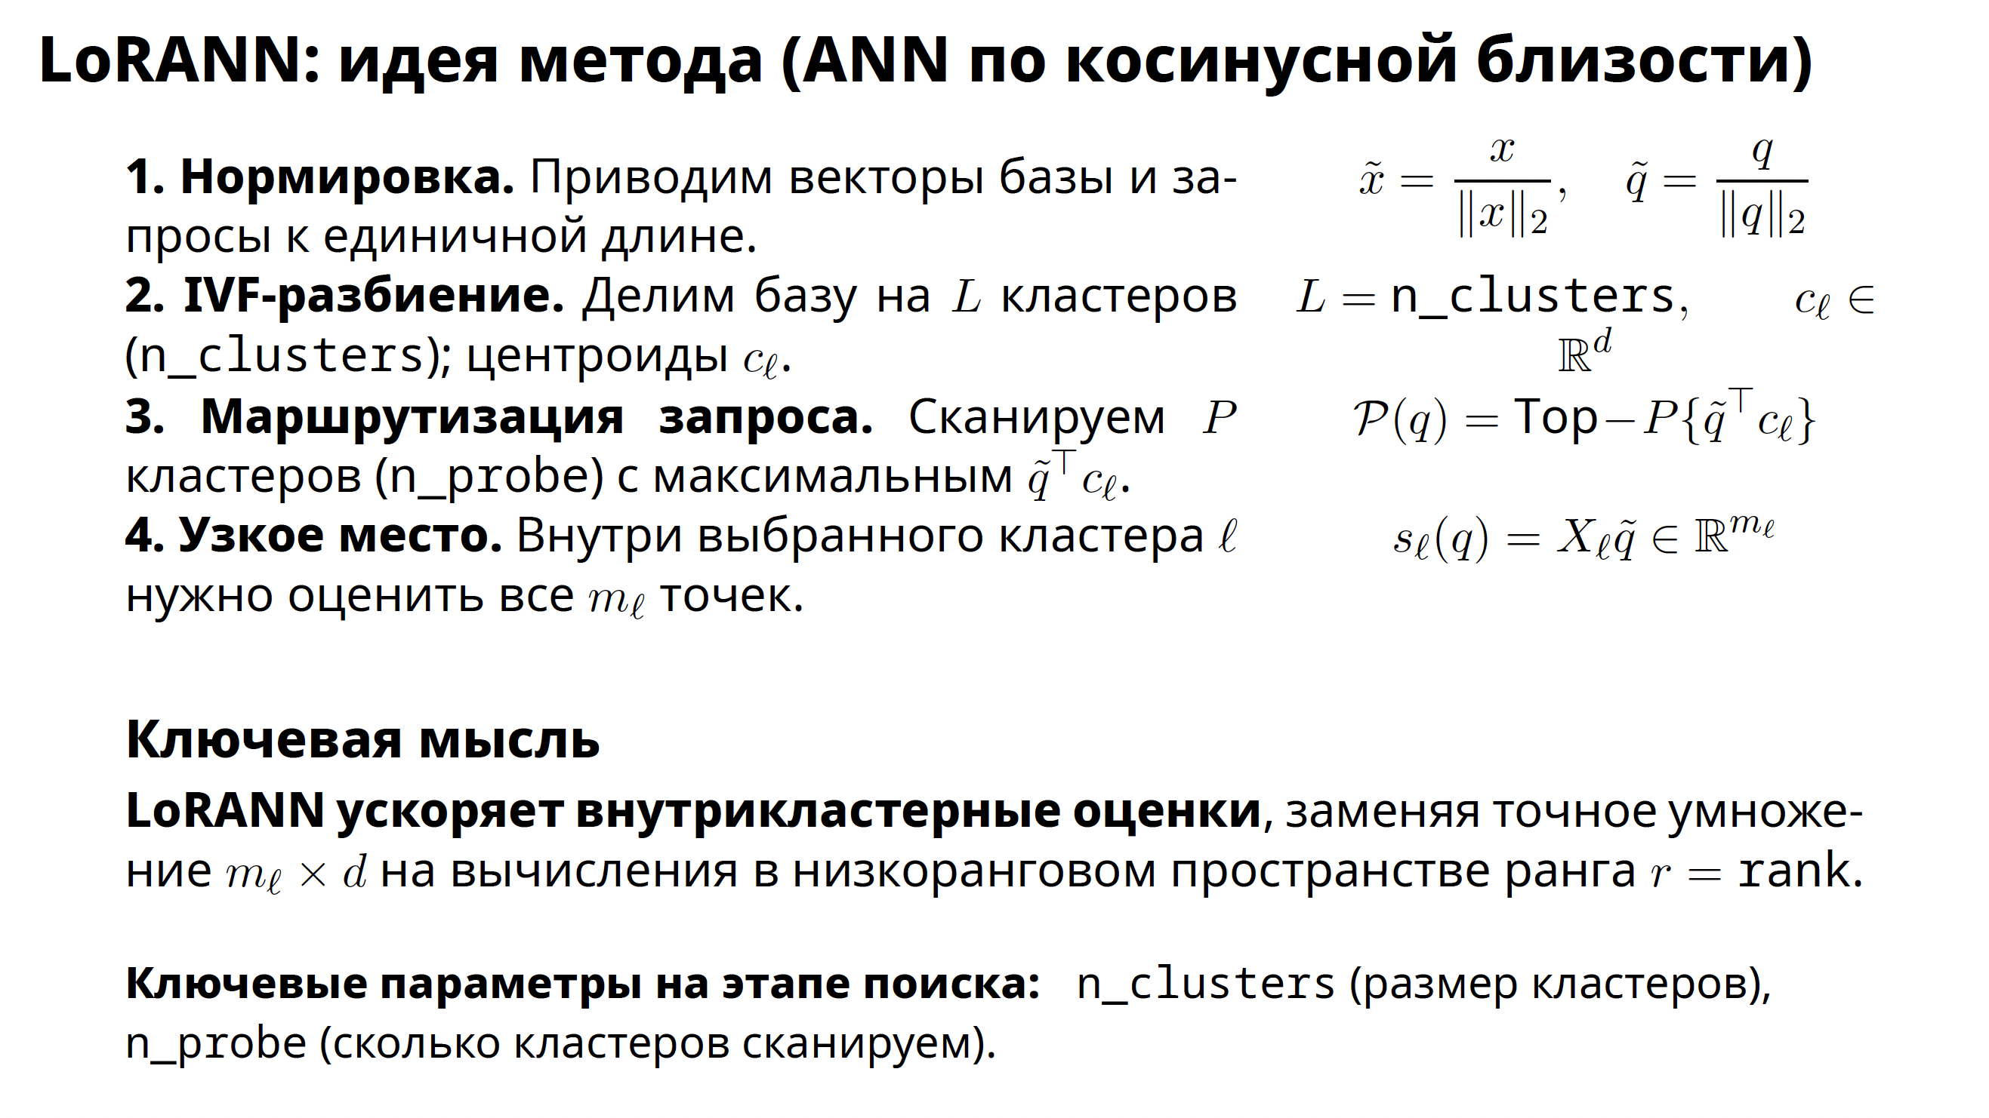

Slide 2
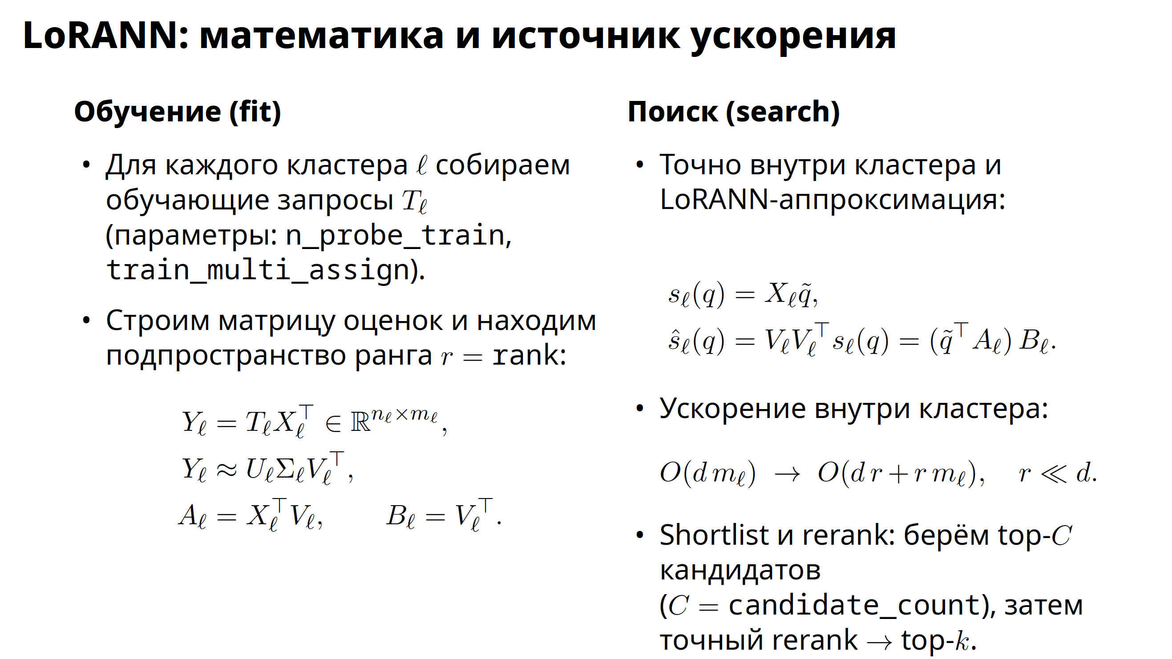

Slide 3
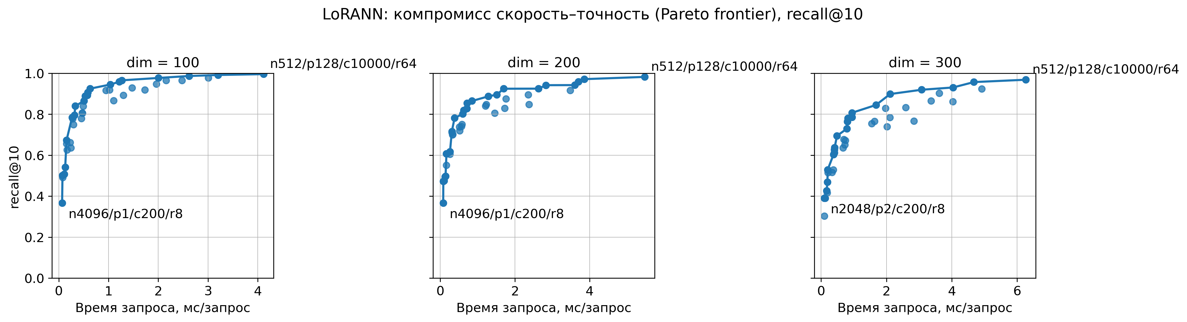
LoRANN – результаты экспериментов на GloVe
Наилучшие по точности – комбинации с большим числом кластеров и кластеров-для-поиска, то есть n_clusters ≈ 4096–8192, n_probe ≈ 128–256, candidate_count ≥ 5000, rank ≥ 64. Эти параметры давали recall@10 ≈ 0.97–0.99, но время запроса увеличивалось до 5–6 мс/запрос.
Самые быстрые, но с наихудшей точностью – n_clusters ≈ 1024–2048, n_probe = 1–2, candidate_count ≤ 200, rank = 8. При таких настройках recall@10 падал до 0.35–0.55, зато время запроса было < 0.5 мс/запрос.
Оптимальные (на Парето-границе) — конфигурации вроде n_clusters ≈ 4096, n_probe ≈ 32–64, candidate_count ≈ 1000–2000, rank = 16–32. Они обеспечивали recall@10 ≈ 0.9–0.95 при 1–2 мс/запрос, давая наилучший баланс точности и скорости.
Разница между датасетами по размерности эмбеддингов (100 / 200 / 300): при росте размерности растёт время запроса и падает recall.

